Slide 1
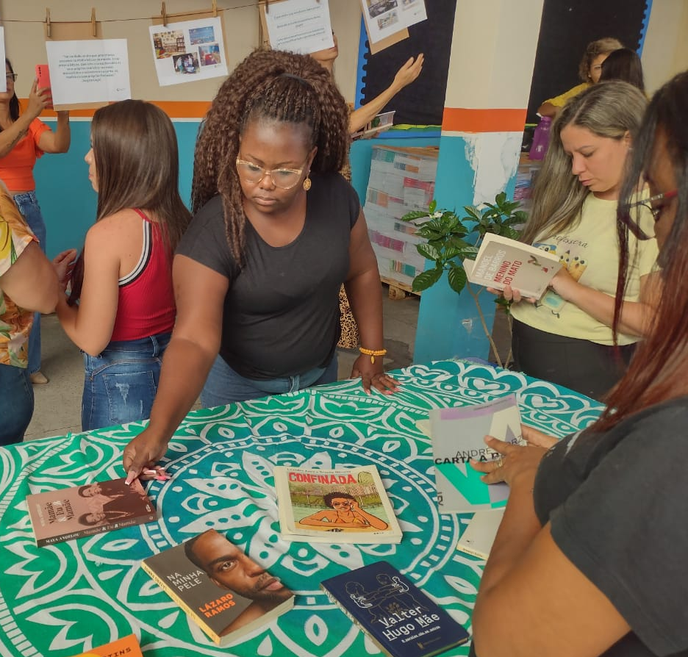

Trilhos da Alfabetização
Professores/as de 1º e 2º Anos
Ciclo 3- 2026
Rio Piracicaba

Slide 2
Professores/as 3º anos

Slide 3
Professores de 3º ano
1- Leitura literária pela formadora
2- Devolutiva atividade prática e reflexões sobre conversas apreciativas em torno do literário
3- Estudo de caso - Situações de revisão
4- Cadernos dos estudantes
5- Atividade Prática
6- Sistematização: Principais conteúdos trabalhados nos ciclos
7-Instrumento Avaliação da Formação e Pausa Avaliativa

Slide 4
Leitura literária

Slide 5

TEIA LITERÁRIA
Conteúdo transversal de formação literária:
Sequência de histórias previamente pensada e organizada para provocar distintas experiências estéticas.
Para 2026: Autores e Autoras Mineiras.

Slide 6

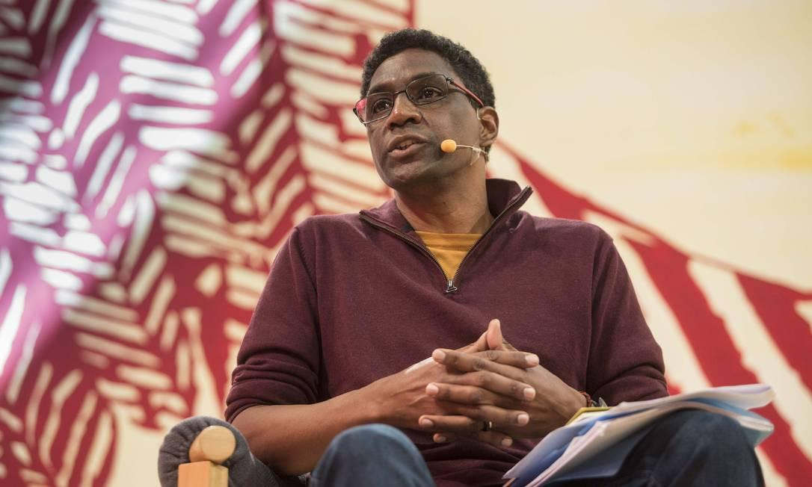
Teia literária - Edimilson de Almeida Pereira

Slide 7
Teia literária - Edimilson de Almeida Pereira
As cinco mitopoéticas do livro
A obra se organiza em cinco partes:
CAPOEIRA
Relaciona-se ao corpo, ao movimento, ao jogo, à musicalidade e à tradição da capoeira.
CONGADO
Traz elementos ligados às manifestações do Congado, às memórias, à religiosidade, à música e à ancestralidade.
JONGO
Aproxima a poesia dos ritmos, cantos, danças, memórias e saberes associados ao jongo.
ORIXÁS
Evoca elementos das tradições de matriz africana, seus orixás, símbolos e modos de compreender as relações entre seres humanos, natureza e espiritualidade.
VISSUNGOS
Relaciona-se aos cantos de tradição africana preservados e recriados no Brasil, especialmente associados às comunidades negras de Minas Gerais. A dimensão da oralidade, do canto e da memória é muito importante aqui.

Slide 8
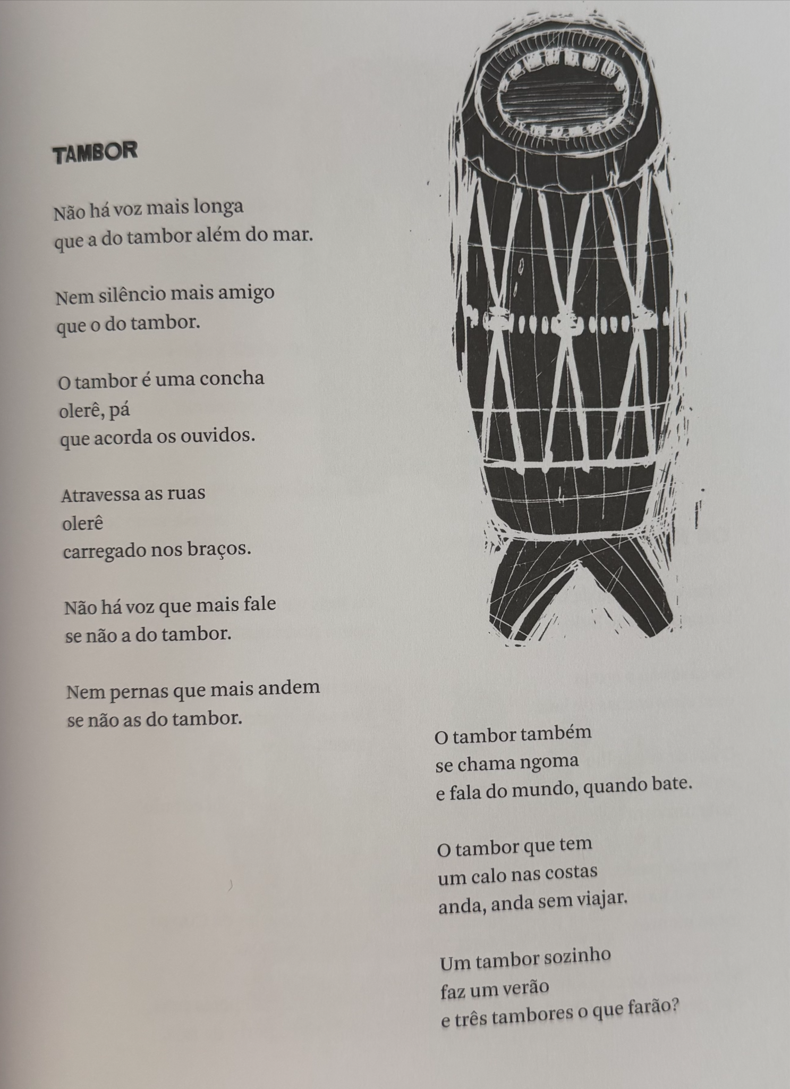

Slide 9
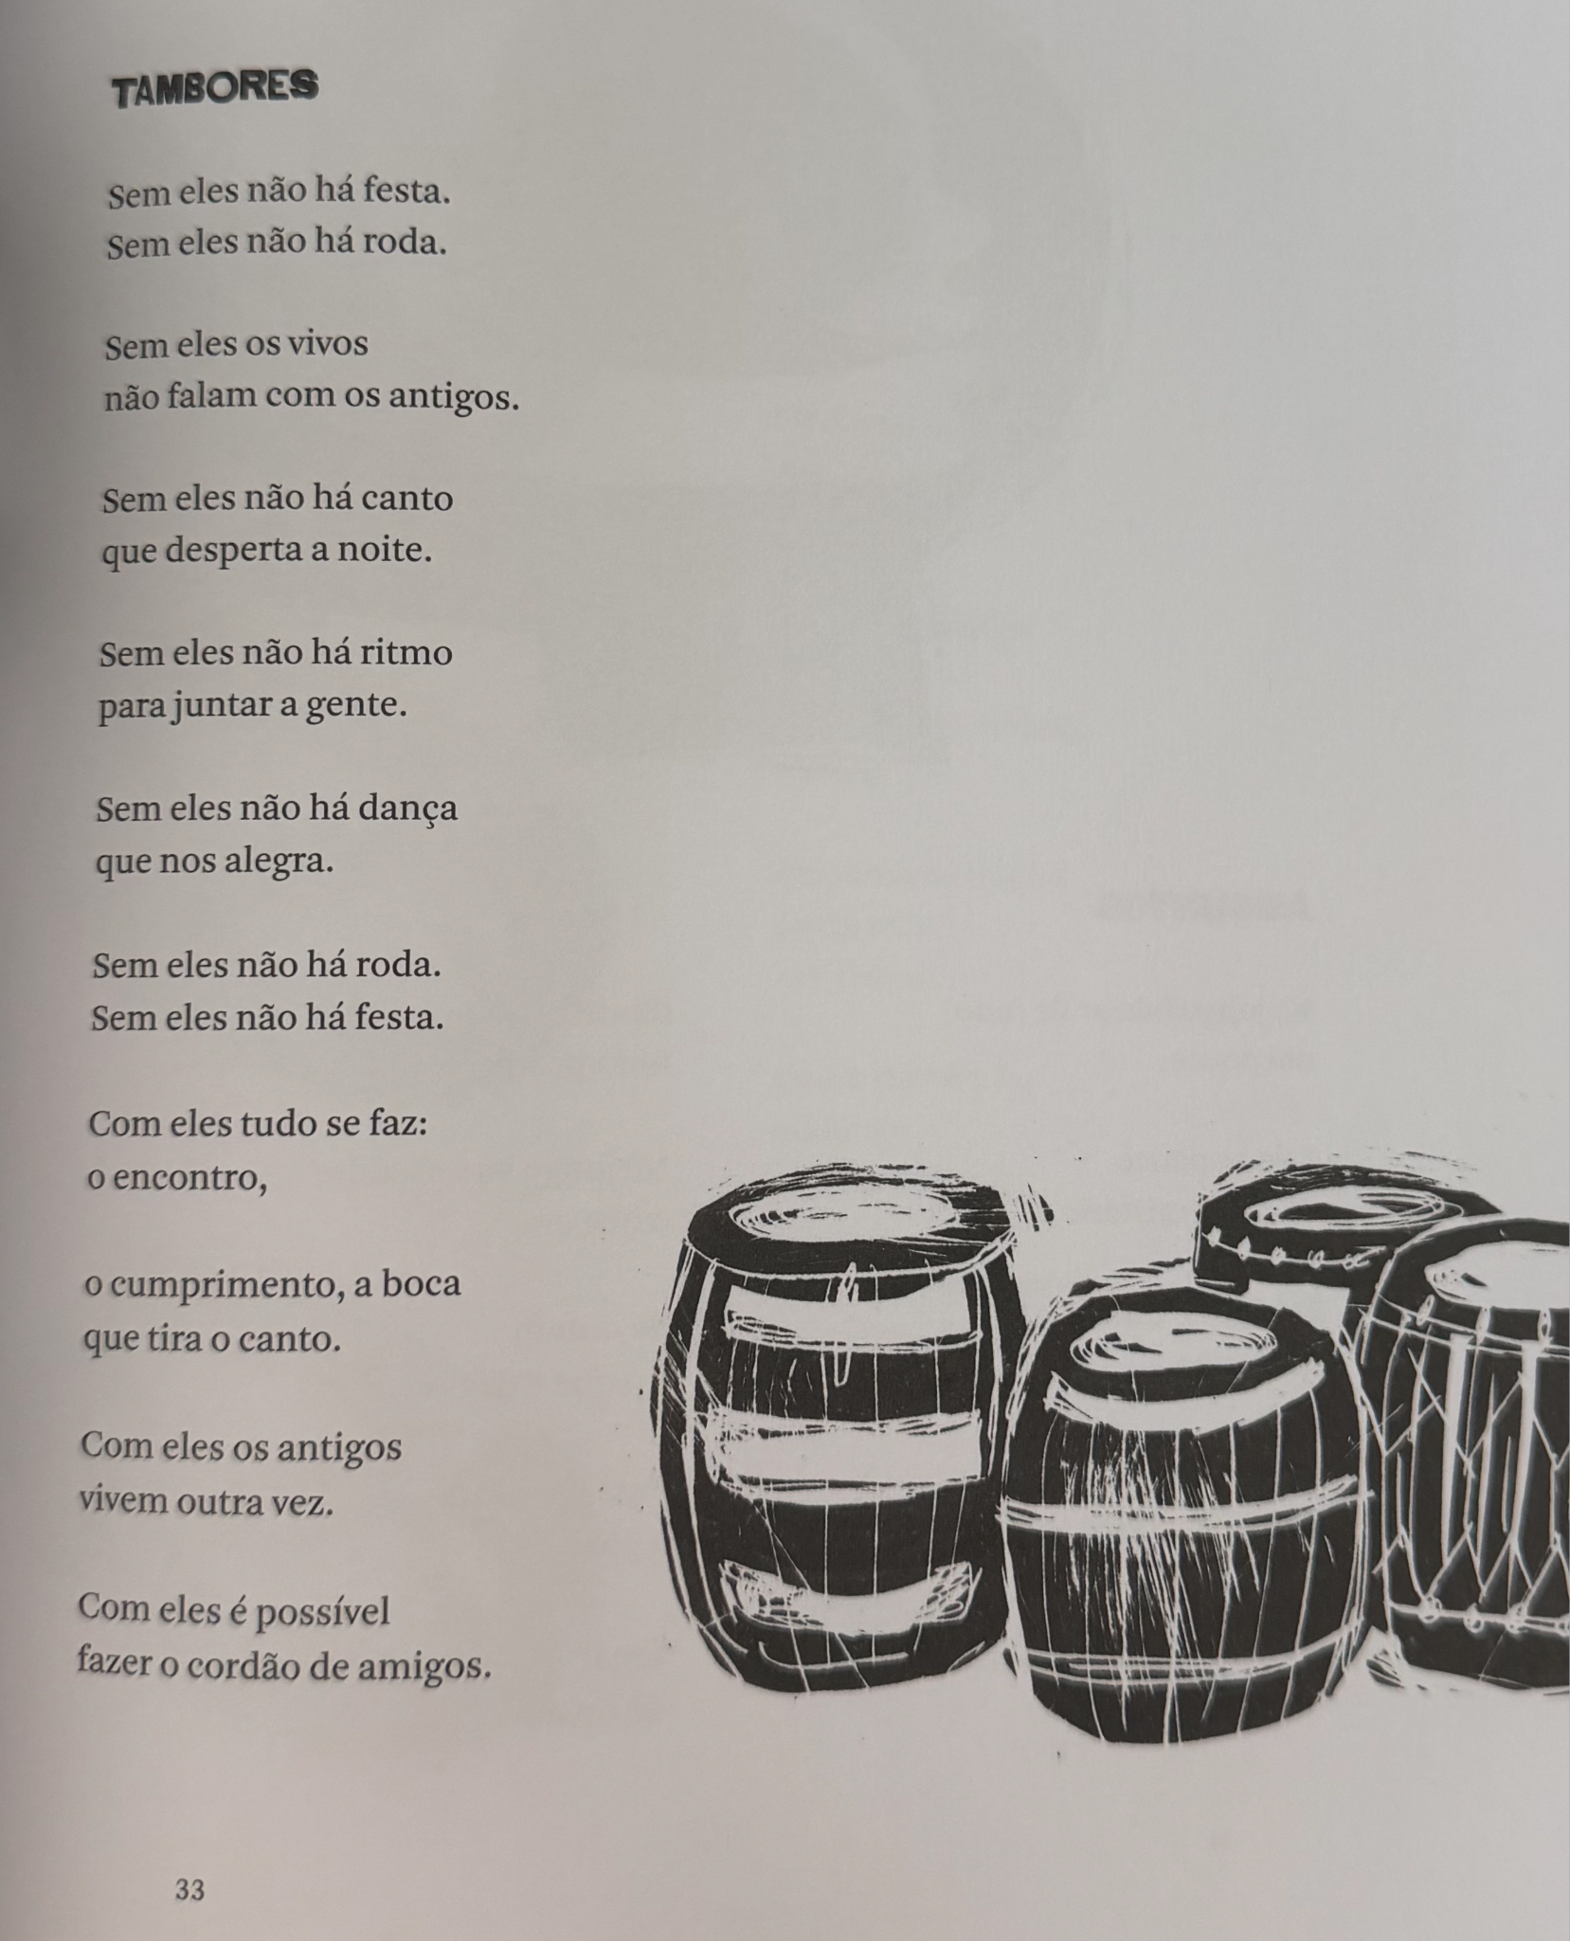

Slide 10
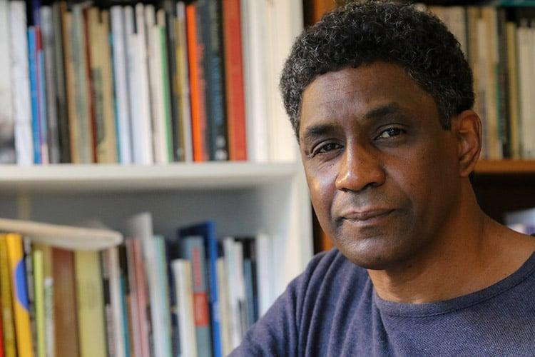
Teia literária
Edimilson é um pesquisador das culturas populares e afrodescendentes e transforma conhecimentos, memórias, vozes e tradições em matéria de poesia.
Edimilson de Almeida Pereira nasceu em Juiz de Fora (MG), em 1963. É poeta, ensaísta, escritor de literatura infantil e professor da Faculdade de Letras da Universidade Federal de Juiz de Fora. Sua produção transita pela poesia, literatura, antropologia e estudos das culturas populares e afrodescendentes.

Slide 11
Teia literária
“Há poemas que pedem silêncio.
Há poemas que pedem voz.
Há poemas que pedem movimento.
E há poemas que pedem palmas.”

Slide 12
Devolutiva Atividade prática e Leitura literária e conversa apreciativa

Slide 13
Discussões importantes:
Respostas das crianças - quando desviam muito da obra ou quando não apresentam justificativas
Intervenção da professora
mensagem do livro?

Slide 14

Exemplos de registros:
Ana Marcia comentou que os bichos representavam pessoas que Eloísa ainda não conhecia, o que contribuiu para que a turma compreendesse melhor o sentido da história.
Jhon observou que a formiguinha, no final do livro, estava se sentindo excluída, assim como Eloísa havia se sentido quando chegou à nova cidade.
Pedro, ao final da leitura, disse: "Esse livro é muito doido, o que eu achava que era bichos, agora entendi que eram pessoas que ela não conhecia!" Demonstrou ter compreendido que os bichos representavam as pessoas e os sentimentos vividos pela personagem.

Slide 15
Exemplos de registros:
Letícia: “Acho que a barata era a melhor amiga dela e ensinou muita coisa para ela. Ela sempre aparece ao lado da barata”
Larissa: “Ela cresceu e agora é a professora das crianças e chegou outra aluna que acha tudo estranho e diferente, igual Heloisa achou quando chegou na cidade com seu pai.”
Raul: “Agora entendi que Heloisa só achava tudo estranho, não eram bichos, eram crianças que ela não conhecia.”
Alice: “Isso mesmo tia, Heloisa virou professora e ensinou tudo para a nova criança que chegou.”
Valentina: “ Tem que olhar bem as imagens para entender melhor a história”

Slide 16
Durante a conversa fiz intervenções para ampliar a nossa conversa “ Porque será que a Eloisa aparece com tantos bichos? Porque a barata aparece em muitos momentos perto da Eloisa?”
Fala dos estudantes que revelam reflexões em torno da leitura.
· O aluno João Marcos levantou o dedo e disse:
_ Tia, já sei na verdade todos são humanos e a Eloísa as enxergam como bichos.
· O aluno Felipe falou:
_ Tia você viu que a barata agora está no cordão da Eloisa, agora adulta? Perguntei para ele o que significava isso. E ele respondeu: É quando alguém foi importante na vida da gente e aí levamos ela para sempre para nunca esquecer. Na história a barata está sempre em momentos está com medo e ela estava lá para ajuda a Eloisa.
· No final a aluna Laila.
Nossa agora quem está se sentindo estranho é a formiga coitada, por que agora é ela que é bicho e está no meio dos humanos.

Slide 17
A conversa literária, quando cuidadosamente mediada, transforma as alunas de ouvinte passivo em sujeito interpretante, ampliando a compreensão e possibilitando que ela relacione a obra à sua própria experiência de vida.

Slide 18
Para debater:
Reflexão: Elas entenderam a mensagem central do livro: com o tempo e convivência a gente aprende a acolher. Virou atitude.
Ao final da leitura foi promovida uma roda de conversa, pautada em boas perguntas, promovendo uma discussão entre os alunos sobre a compreensão da história, além de promover uma reflexão sobre a importância da amizade, do acolhimento, situações da vida real, enfrentamento dos medos e adaptação a um novo lugar (cidade, escola).

Slide 19
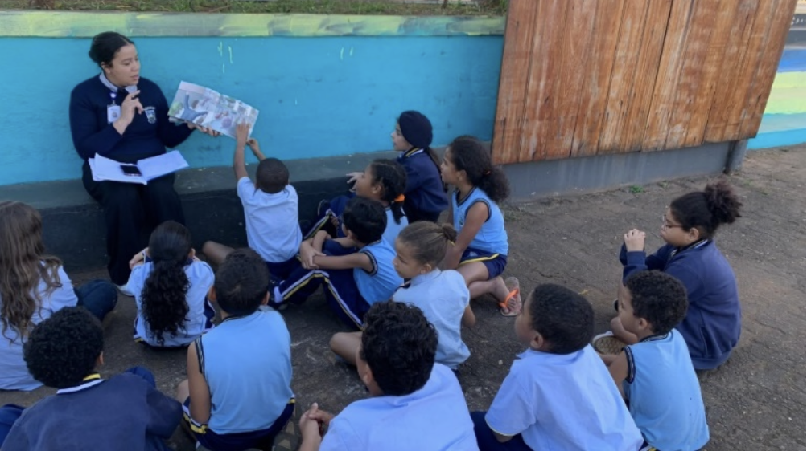

Slide 20
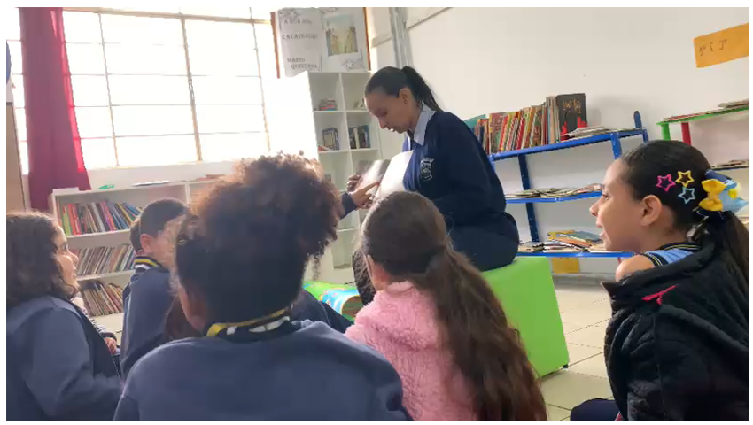

Slide 21
Retomando conceito de Chave de Leitura
Essa expressão é muito utilizada por Cecilia Bajour, professora e pesquisadora de leitura e literatura, e diz respeito às “portas de entrada” de um texto literário, ao modo pelo qual se pode adentrá-lo, às diversas possibilidades de apreciação que podem ser exploradas nos momentos de conversa sobre ele. Segundo a autora, “Os modos específicos de entrar nos textos podem partir de algumas chaves que cada livro sugira, ou de algum aspecto que se queira destacar ou no qual se queira intervir para a construção de saberes literários” (Bajour, 2012, p. 63-64).

Slide 22
Retomando conceito de Chave de Leitura
Quando a conversa sobre o texto ocorre como uma situação de aprendizagem na escola, será preciso planejá-la intencionalmente para que funcione como uma experiência potente de encontro dos estudantes com o que o texto traz. Refletir sobre formas instigantes de apresentar o texto, sobre boas perguntas que possam ampliar o olhar dos leitores, sobre as chaves de leitura potencialmente melhores para provocar a atenção, a curiosidade e a apreciação faz parte desse planejamento prévio que, embora criterioso, deverá estar sempre aberto às contribuições dos estudantes, que por vezes têm percepções importantes que ajudam a redirecionar o previsto.

Slide 23
Retomando conceito de Chave de Leitura
A chave de leitura pode ser a relação entre texto e imagem, a forma peculiar de um determinado personagem se expressar, o estilo que o autor adota para criar efeitos de suspense, a referência a uma história conhecida – enfim, são muitas as possibilidades e, a depender do texto, pode haver mais de uma chave interessante de explorar. Cada livro ou cada material de leitura, em cada contexto, pode ter “entradas” diferentes.
O desafio para o professor será sempre imaginar como criar uma espécie de zoom para ajudar os estudantes a ampliarem suas formas de leitura, a construírem interpretações cada vez mais complexas e a apreciarem a literatura.
Fascículo de Apresentação: Alfabetização contextualizada e reflexiva:Percurso Formativo para 1° e 2° anos (página 29)

Slide 24
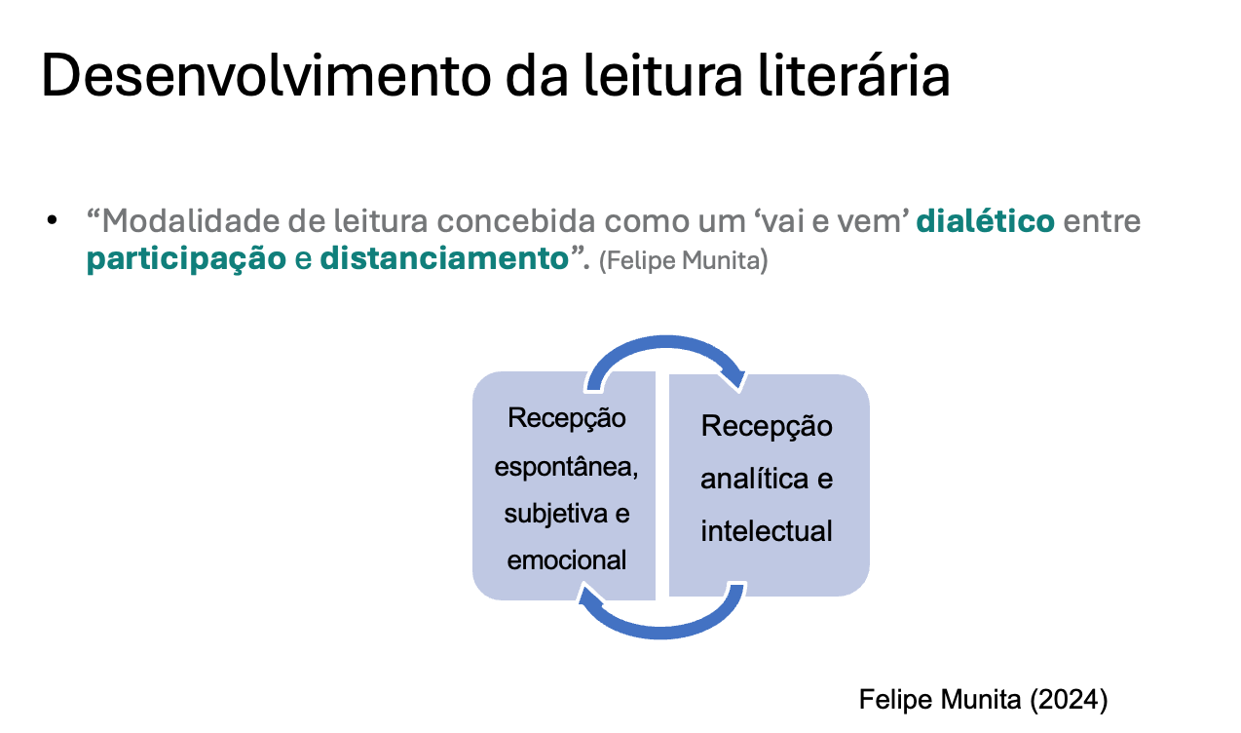

Slide 25
Estudo de caso

Slide 26
Estudo de caso 1- Situações de Revisão
Parte 1 – Em pequenos grupos
1 - Vamos analisar uma situação em que a professora propõe a análise de um texto bem escrito para apoiar a revisão das produções dos e das estudantes, no contexto de um projeto de reescrita de contos tradicionais.
Em pequenos grupos, leiam o registro da situação (Anexo 1) e discutam as seguintes questões:
-Qual foi a intenção da professora ao propor a análise do texto bem escrito? Que relação essa escolha mantém com os problemas identificados nas produções das crianças?
-Quais intervenções ajudaram os e as estudantes a estabelecer relações entre as escolhas linguísticas do autor e os efeitos produzidos no leitor?
-Como as descobertas realizadas durante essa atividade podem apoiar a posterior revisão das produções pelos e pelas estudantes?

Slide 27
Sistematização
Registros:
1- Provocar a ampliar repertório da linguagem, dos recursos linguísticos e literários, tornar a narrativa mais rica em detalhes.
Ajudar os alunos que não tem uma palavra específica de expresser os sentimentos, explora muitas possibilidades.
O trecho selecionado para análise tinha como objetivo ampliar as possibilidades de melhorar os próprios textos.
2- Perguntas: o que sentiram ou imaginaram quando leram o trecho bem escrito. - Trabalho em dupla para localizar como o autor fez para o leitor sentir o medo, a expectative.
Conta tudo rápido ou faz a cena acontecer aos poucos?
Como dizer que o porquinho estava com medo sem dizer explicitamente que ele estava com medo?
Socialização – registro as descobertas / selecionar palavras que indicam como o personagem age e reage.
3- Registro das descobertas apoia a revisão das crianças, com possibilidades, reflexões para favorecer. A professora pede para as crianças localizarem onde no texto tem passagens narradas rapidamente e à luz das discussões e descobertas revisar o próprio texto.

Slide 28
Sistematização
Análise de um texto bem escrito como apoio à revisão
A professora parte de um problema identificado nas produções: as cenas preservavam os acontecimentos do conto, mas eram narradas de forma breve, sem construir suspense ou expectativa.
A análise do texto bem escrito oferece referências para que os e as estudantes compreendam como determinadas escolhas linguísticas produzem efeitos no leitor.
As intervenções articulam três dimensões: o recurso utilizado pelo autor, o efeito produzido e outras possibilidades de escrita. Para isso, a professora solicita que as crianças localizem marcas no texto, justifiquem suas escolhas e comparem diferentes formas de narrar.

Slide 29
Sistematização
Análise de um texto bem escrito como apoio à revisão
Os e as estudantes descobrem que é possível dar maior densidade à narrativa ao detalhar as ações, mostrar as reações das personagens, inserir falas, escolher verbos e expressões mais precisos, dividir uma ação em diferentes momentos e adiar o desfecho.
O texto analisado não funciona como modelo para ser copiado, mas como uma referência para ampliar o repertório de recursos de quem escreve.
Na revisão, essas descobertas tornam-se critérios para reler as próprias produções, localizar passagens narradas rapidamente e decidir como desenvolvê-las com ideias e escolhas próprias.
Síntese: analisar textos bem escritos permite que os e as estudantes compreendam como a linguagem produz sentidos e mobilizem essas descobertas na revisão de seus textos.

Slide 30
Estudo de caso 2 - Situações de Revisão
Parte 1 – Em pequenos grupos
Vamos analisar uma situação em que uma professora de 3º ano, durante o desenvolvimento de um projeto de reescrita de contos tradicionais, propõe uma atividade de revisão com foco na pontuação dos diálogos.
Em pequenos grupos, leiam o registro (Anexo 2) da situação e discutam as seguintes questões:
- Quais propostas e principais intervenções da professora para ajudar as crianças a refletir sobre os sinais de pontuação?
- Que concepção de ensino da pontuação orienta a proposta da professora? Em que ela se diferencia da apresentação isolada de regras ou da correção dos sinais nos textos?
-Quais falas dos e das estudantes revelam o que compreenderam durante a atividade?

Slide 31
Estudo de caso 2 - Situações de Revisão
Parte 1 – Em pequenos grupos
Registro
Atenção para o ponto de exclamação – nos efeitos que produz no leitor.
Refletir sobre os efeitos, onde vai colocar
Encaminhamento; parte de um problema: quem está falando no texto? Como o leitor pode identificar?
Pede para tentarem solucionar o problema a partir do texto dado como exemplo.
Escolhe versões para comparar que asseguram o uso da pontuação e coloca o foco da discussão nas diferentes formas de pontuar.
A reflexão está no efeito produzido pelos sinais (exclamação) e não pela explicação para que serve o sinal.
Os estudantes voltam para o texto com o mesmo desafio: o leitor consegue saber quem está falando?

Slide 32
Sistematização
A pontuação como recurso de produção de sentidos
A professora propõe um problema real de leitura: organizar e pontuar um diálogo para que o leitor reconheça quem fala, onde começam e terminam as falas e como elas devem ser lidas.
Em vez de apresentar regras isoladas, possibilita que os e as estudantes experimentem soluções, comparem diferentes versões, expliquem suas escolhas e analisem os efeitos produzidos pelos sinais.
As intervenções focalizam a relação entre pontuação, organização gráfica, entonação e sentido: o que muda com o uso do ponto-final, da interrogação ou da exclamação? Como os dois-pontos, os travessões, os parágrafos e os verbos de enunciação orientam a leitura?
As falas das crianças revelam que compreenderam que uma mesma fala pode assumir diferentes sentidos e intensidades conforme a pontuação escolhida.

Slide 33
Sistematização
A pontuação como recurso de produção de sentidos
A atividade mostra que não existe um sinal a ser aplicado automaticamente: a escolha depende de como a personagem fala e do efeito que se pretende produzir no leitor.
Na revisão, o foco não é apenas verificar a presença dos sinais, mas reler os diálogos e avaliar se a pontuação ajuda o leitor a compreender quem fala e a interpretar as falas conforme foram imaginadas.
Síntese: ensinar pontuação é criar condições para que os e as estudantes reflitam sobre como os sinais organizam o texto, orientam a leitura e participam da construção de sentidos.

Slide 34
Caderno dos estudantes

Slide 35
-Terceiros Anos - Percurso: Pegue seu livro e boa viagem
Desenvolver as atividades do percurso proposto, garantindo momentos frequentes de leitura pela professora ou pelo professor, leitura autônoma ou compartilhada, conversa e intercâmbio de interpretações. O percurso tem como objetivo ampliar o repertório literário dos e das estudantes por meio de contos populares de diferentes origens — africanas, europeias e indígenas brasileiras —, favorecendo o conhecimento e a valorização da diversidade cultural e linguística. Espera-se que os e as estudantes estabeleçam relações entre narrativas de diferentes lugares; identifiquem semelhanças, diferenças e elementos recorrentes nos contos; conheçam características das histórias acumulativas; analisem personagens, cenários, conflitos e modos de resolução dos problemas; expressem opiniões e confrontem pontos de vista.

Slide 36
Neste ano, novamente vamos atrelar a avaliação de produção textual do Programa Trilhos ao desenvolvimento do Projeto Didático Reescrita de Contos Tradicionais
Por que estamos fazendo as mudanças?
1- Já estamos trabalhando com a SD reescrita, para dar significado a esta produção
2- Pelos resultados coletados em 2023 e 2024, promover uma proximidade com a situação didática e menos com a de uma avaliação.
3- Dados de produção são separados - não impacta a série histórica
4- Ainda teremos as mesmas condições da avaliação para serem asseguradas.
Discutir cronograma com as CPS- realizar a avaliação no início de novembro, até mais ou menos dia 13 de novembro. As orientações de aplicação serão enviadas e precisam segui-las como no ano passado.

Slide 37
Atividade Prática – 3º Anos

Slide 38
Planejamento da prática e proposta de registro -
Conforme as atividades 8 e 9 do Projeto Didático Reescrita de contos tradicionais, realize a produção e a revisão, em duplas, da parte final do conto escolhido pela turma. Analise as primeiras versões produzidas e selecione um foco para a revisão, considerando as necessidades de aprendizagem dos e das estudantes. A revisão poderá contemplar: o uso de recursos da linguagem escrita para desenvolver cenas e produzir efeitos no leitor, apoiado pela análise de um texto bem escrito; ou a pontuação dos diálogos, favorecendo a identificação das falas, a entonação e a compreensão do texto pelo leitor. Planeje e desenvolva uma situação de revisão coletiva que ofereça referências e recursos para a posterior revisão dos textos pelas duplas. Em seguida, proponha que as duplas retomem e revisem suas produções, considerando as descobertas realizadas coletivamente.

Slide 39
Planejamento da prática e proposta de registro -
Selecione a produção de pelo menos uma dupla e envie: a primeira versão da reescrita; a versão revisada; foto ou cópia dos registros coletivos utilizados para apoiar a revisão, se houver. Acompanhe os textos com um breve registro reflexivo, contemplando: o foco escolhido para a revisão e os motivos dessa escolha; a estratégia utilizada: análise de texto bem escrito ou reflexão sobre a pontuação; as principais perguntas e intervenções realizadas; falas ou ações dos e das estudantes que revelem suas reflexões durante a atividade; Organize os registros em um único arquivo PDF e publique-o no Espaço Digital de Formação para leitura e devolutiva da formadora.

Slide 40
Sistematização: Principais conteúdos trabalhados nos ciclos.

Slide 41
Conteúdos Primeiro Ciclo:
Resultados da Pausa Avaliativa 2025
Cadernos dos estudantes
Indicação literária - condições didáticas da produção textual em situação de escrita por meio da professora
Conteúdos Segundo Ciclo:
Indicação literária - condições didáticas da produção textual em situação de escrita por meio da professora
Leitura literária e conversa apreciativa
Mediação de leitura
Planejamento da prática docente com foco nas propostas do caderno dos estudantes

Slide 42
Conteúdos terceiro Ciclo:
Leitura literária e conversa apreciativa
Situações de revisão - Análises de texto bem escrito
Situações de revisão - Pontuação
Caderno dos estudantes - percursos literários
No que avançamos? O que ainda precisamos seguir qualificando?

Slide 43
Registros
Avanços
Como olhar para o livro e fazer as crianças avançar nas aprendizagens literárias
A gente avançou no encaminhamento da leitura de Eloísa e os bichos
Indicação literária – não tinha costume de ler este gênero, no início foi difícil o trabalho, mas hoje sei encaminhar a proposta de produção do texto
Autoconfiança – era insegura, hoje eu entro com mais segurança. Acha que faz os encaminhamentos de um jeito melhor. Consciência de que tem ainda coisas para aprender,
A gente sempre apreende algo novo. Estar disponível para aprender
Estratégias e intervenções no dia a dia da aula, também no planejamento
Estou no processo de me sentindo mais segura. Especialmente na mediação dos livros literários. Tenho agora uma escuta mais apurada.
A mediação abriu um leque, antes abria o livro, tinha pouca para ver... Hoje quais são os sentidos?
As intervenções na leitura, mais questionamento, considerar o suspense de Sábado durante a leitura

Slide 44
Registros
O que precisamos avançar?
Revisão da reescrita
Chaves de leitura – mais livros para analisar e mediar
Condições da situação de produção de textos / escrita por meio da professora.

Slide 45
Instrumento Avaliação da Formação.

Slide 46
Pausa avaliativa
Questão aberta Língua Portuguesa: Um professor ou professora chegou novo na escola e pediu sua ajuda: o que não pode faltar no planejamento de uma rotina semanal para que os estudantes avancem em seus conhecimentos sobre leitura e escrita? Dê exemplos.
Importante colocar o nome na resposta!

Slide 47
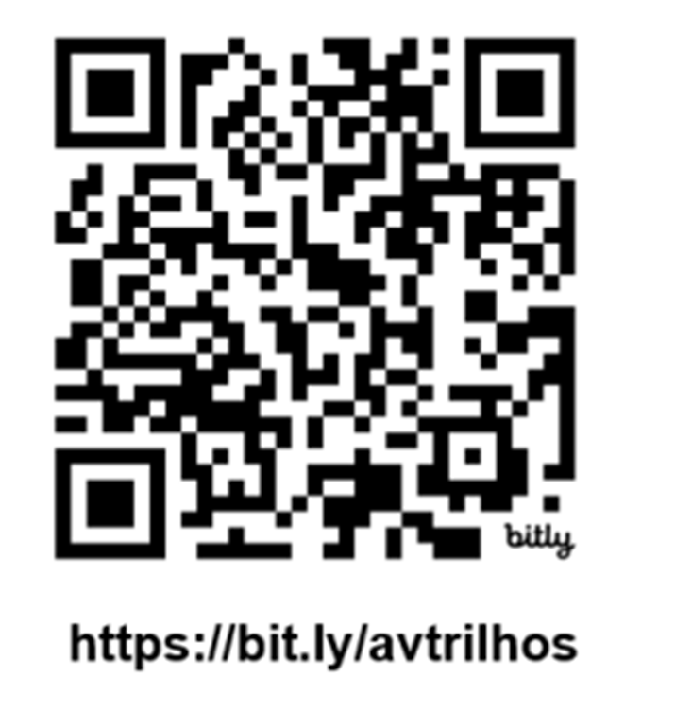
Avaliação de Satisfação
LP - Prof 3o anos – C3

Slide 48
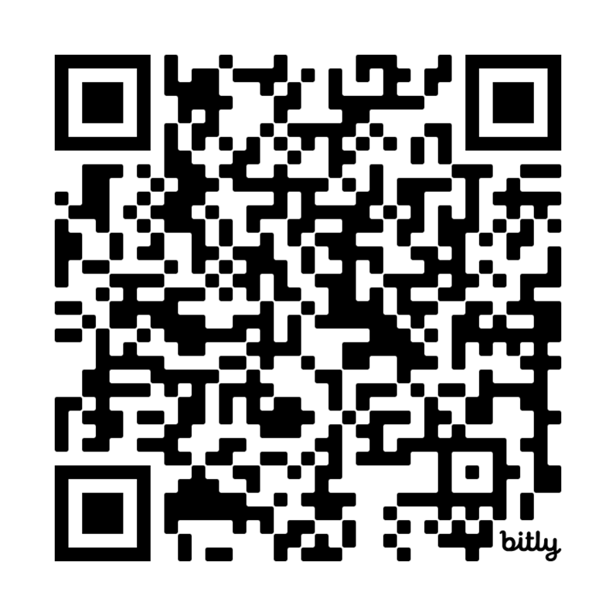
Inscrição/Cadastro
https://bit.ly/trilhoscadastro25

Slide 49

PARCEIROS
INICIATIVA

